Slide 1


Slide 2





KHỞI ĐỘNG

Slide 3


3
<
?
?
?
6

Slide 5










Bài 5
MẤY VÀ MẤY
(TIẾT 1)

Slide 6
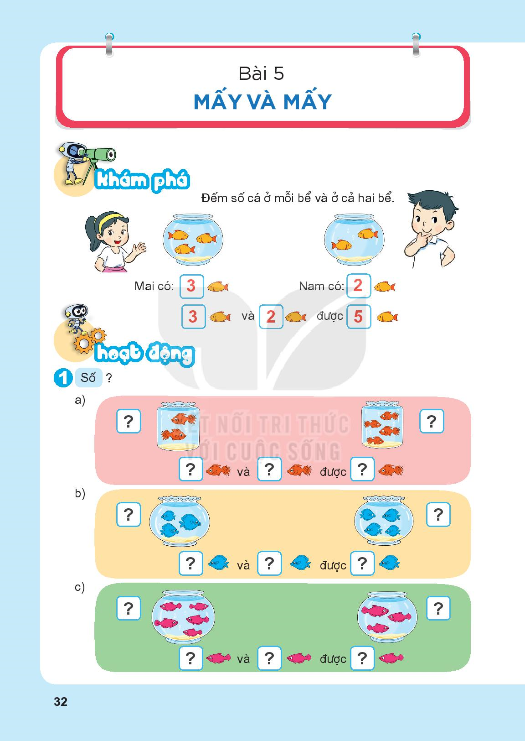

Slide 8
3
<
2
3 ..... 5
Gộp hai số bé lại được kết quả là số lớn hơn.
Để tìm kết quả của phép gộp ta đếm tất cả.
<
2 ..... 5
5

Slide 10
4
1
5

Slide 11
Gộp hai số bé lại được kết quả là số lớn hơn.
Để tìm kết quả của phép gộp ta đếm tất cả.

Slide 14
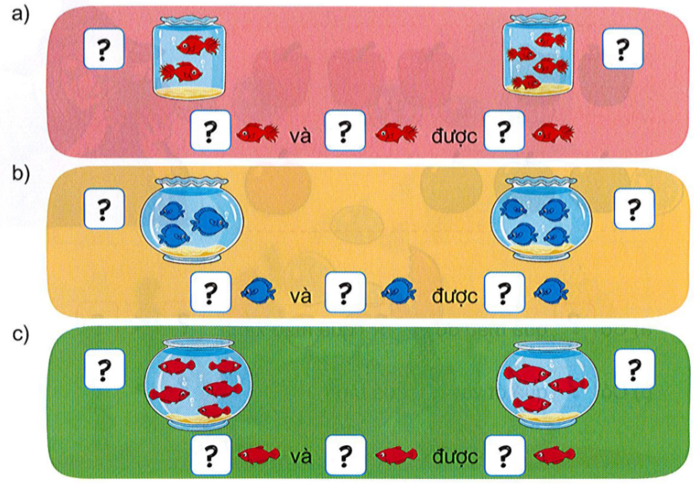
1
Số?
2
4
2
4
6
3
4
3
4
7
5
3
5
3
8

Slide 15


2
Số?
4
?

Slide 16

5

Slide 17
6

Slide 18

8

Slide 19
9

Slide 21
3
4
2
3
1
5
7
5
6
4
4
6
3
8
9

Slide 23
Gộp hai số bé lại được kết quả là số lớn hơn.
Để tìm kết quả của phép gộp ta đếm tất cả.

Slide 24
VẬN DỤNG

Slide 25
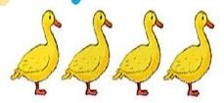
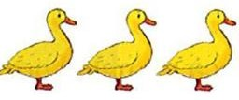
3 con vịt
4 con vịt
3 con vịt và 4 con vịt được 7 con vịt

